Slide 1
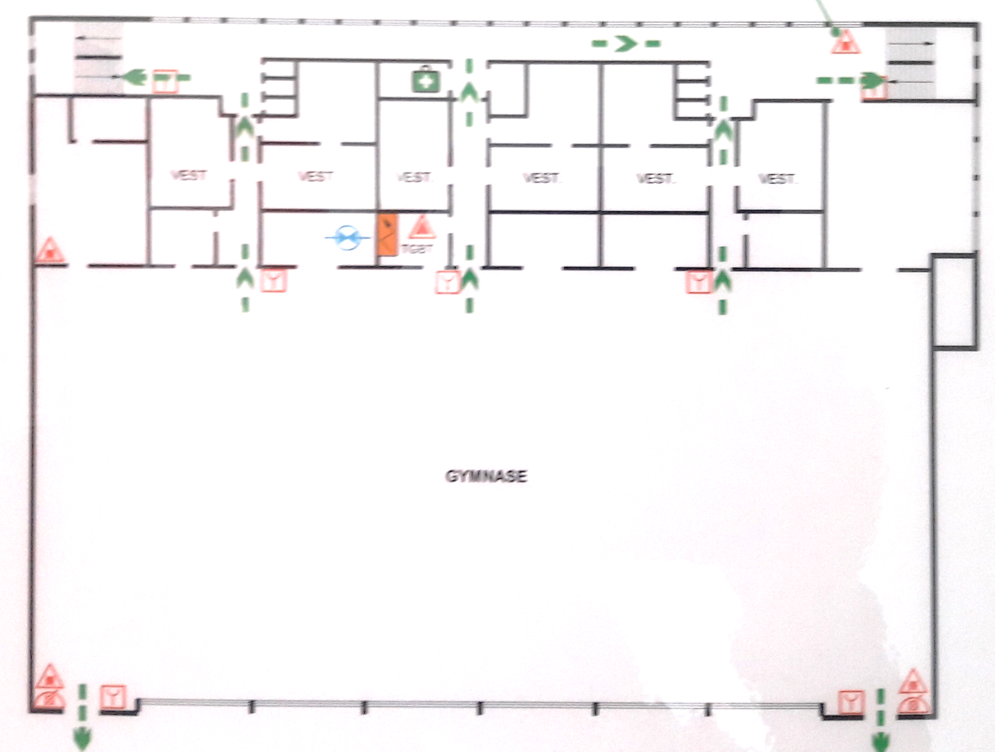

Proposition d’aménagement du gymnase suite Covid
Entrée
Sortie
LOCAL
CERCLE
Mode :
Entrainement
Adultes
Vestiaires fermés
20m environ
Couloir défini par pistes existantes
Séparation du gymnase
Créée par poteaux et cordes
22m environ
Cercle Escrime Georges Tainturier – 02/06/2020

Slide 2
Proposition d’aménagement du gymnase suite Covid
Entrée
Sortie
LOCAL
CERCLE
Mode :
Formation théorique enfants
Vestiaires fermés
20m environ
Position des enfants repéré par des plots
Séparation du gymnase
Créée par poteaux et cordes
22m environ
Cercle Escrime Georges Tainturier – 02/06/2020

